Slide 1
МБДОУ «Юбилейный детский сад №19 «Журавушка»
«Основы развития детской инициативы и самостоятельности дошкольников»
А.А. Снезик

Slide 2
Инициатива – почин, первый шаг в каком-либо деле; внутреннее побуждение к новым формам деятельности, предприимчивости; руководящая роль в каких-либо действиях.

Slide 3
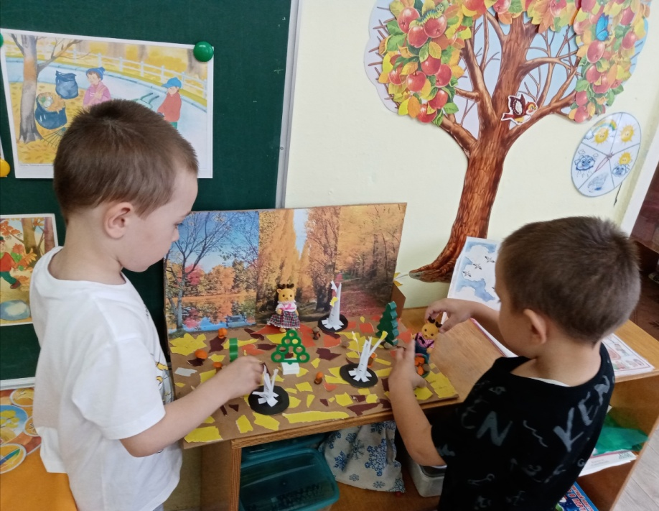
Детская инициатива - это самостоятельное внутреннее побуждение ребенка к деятельности, к познанию окружающего мира.

Slide 4
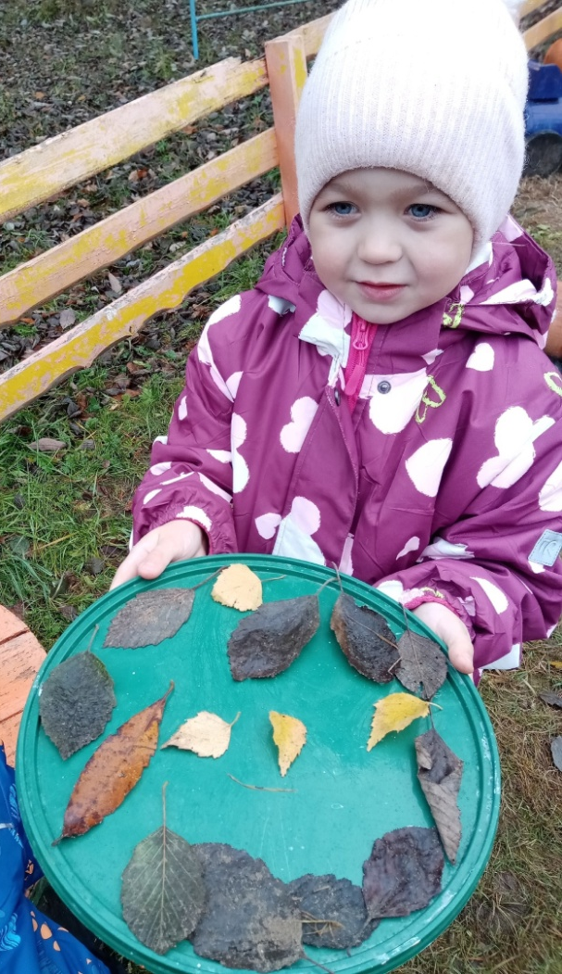
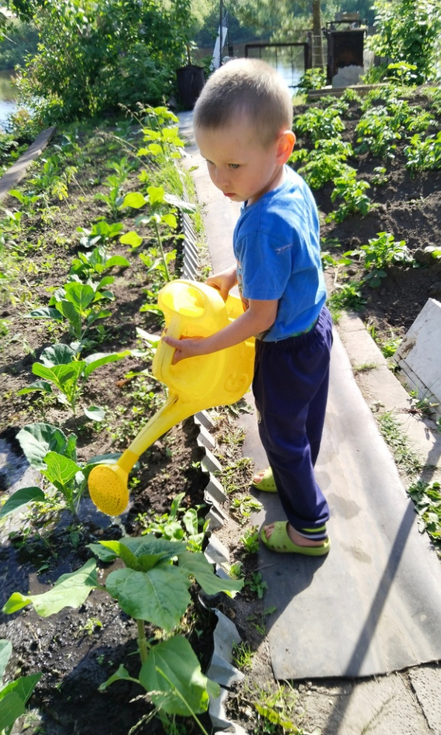
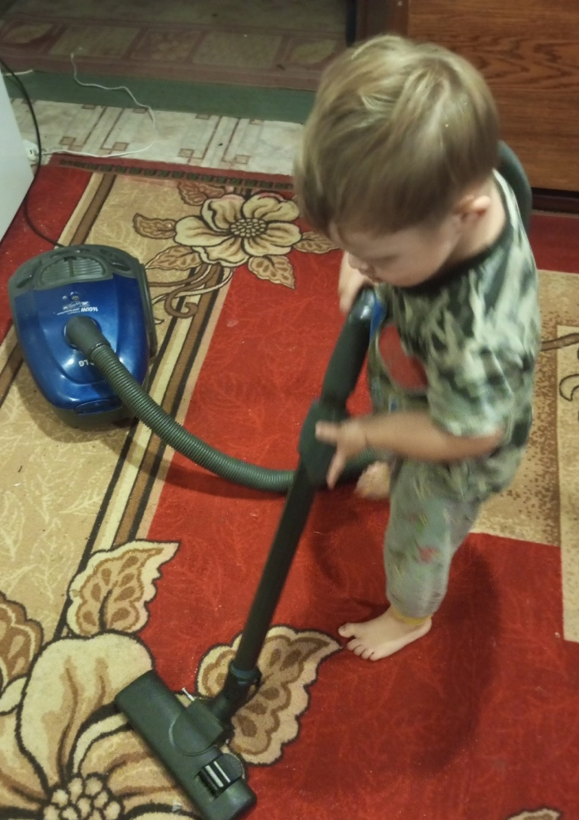
Самостоятельность –
независимость, свобода от внешних влияний, принуждений, от посторонней помощи.
(«Толковый словарь русского языка» Д.Н. Ушаков)

Slide 5
НО: самостоятельность не означает полной свободы действия и поступков, она всегда заключена в жесткие рамки принятых в обществе норм. В связи с этим она – не любое действие в одиночку, а только осмысленное и социально приемлемое.

Slide 6
А нужно ли развивать детскую инициативу и почему?
В ФГОС указывается, что одним из основных принципов дошкольного образования является поддержка детей в различных видах деятельности. Поддержка инициативы является также условием, необходимым для создания социальной ситуации развития детей.
На этапе завершения дошкольного образования целевыми ориентирами, определёнными ФГОС, предусматриваются следующие возрастные характеристики возможности детей:
- проявлять инициативу и самостоятельность в различных видах деятельности;
- выбирать себе род занятий, участников по совместной деятельности;
- проявлять способность к волевым условиям;
- самостоятельно придумывать объяснения явлениям природы, поступкам людей;
- проявлять способность к принятию собственных решений.

Slide 9
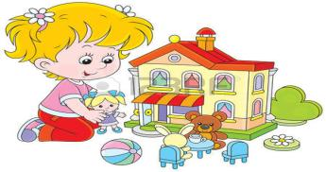

Slide 10
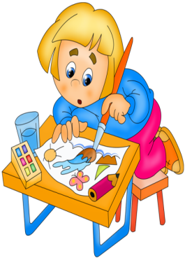
Детская инициатива и самостоятельность проявляется в свободной деятельности детей по выбору и интересам. Возможность играть, рисовать, конструировать, сочинять и прочее, в соответствии с собственными интересами, является важнейшим источником эмоционального благополучия ребёнка в детском саду.

Slide 11
Тем самым можно отметить, что чем выше уровень развития инициативы, тем разнообразнее игровая деятельность, а, следовательно, и динамичнее развитие личности.
Инициативный ребенок самостоятельно стремится к организации игр, продуктивных видов деятельности, содержательного общения, он умеет найти занятие, соответствующее собственному желанию, интересам, включиться в разговор, предложить интересное дело другим детям.

Slide 12
Иная картина складывается с детьми, имеющими различные нарушения речи. Отсутствие стимула и желания говорить, боязнь речевого общения приводят к тому, что речь ребенка становится тусклой, вялой, тихой, невыразительной.

Slide 13
«Логопедическое
Ассорти»
или
«Как стимулировать речевую инициативу детей»

Slide 15
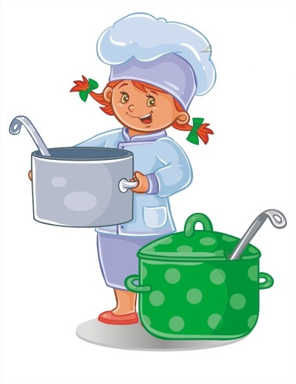

Slide 17
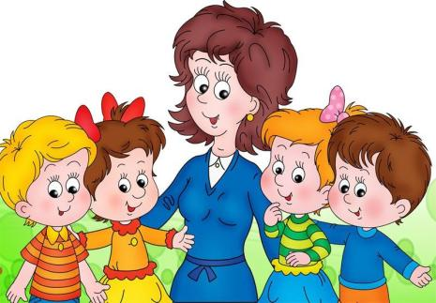
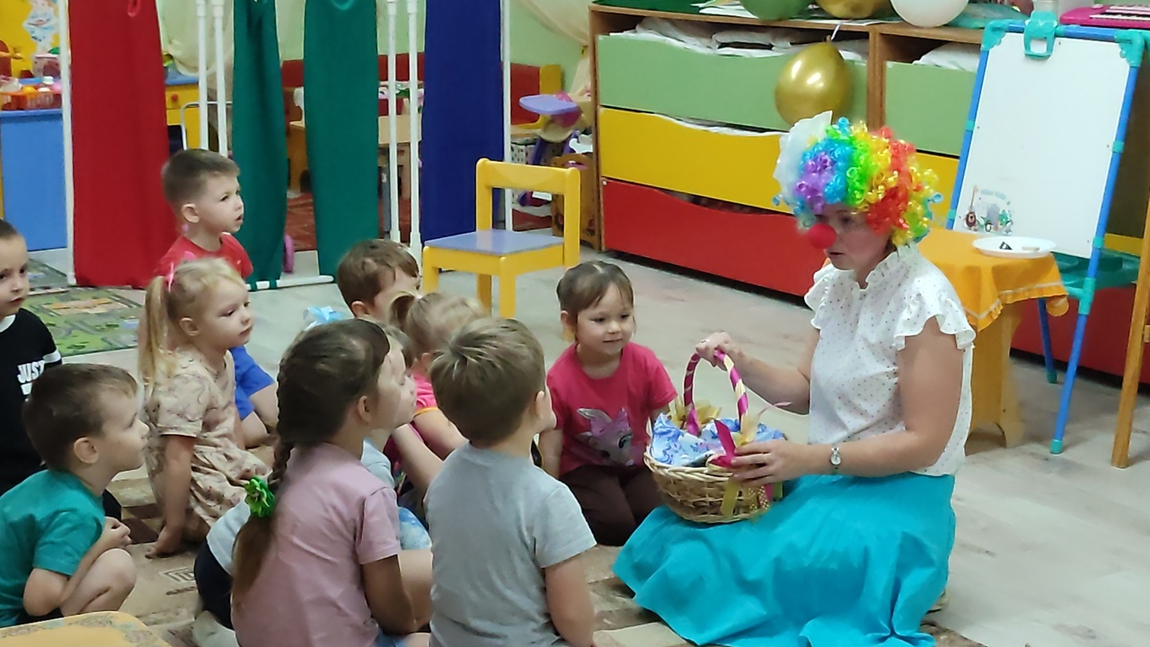

Slide 19
Упражнение «Педагогические ситуации»
Задание: самостоятельно придумать продолжение условно возникшей ситуации, когда педагог лишает ребенка мужества и права на ошибку и когда вселяет уверенность ребёнка в своих силах.

Slide 20
«Я тебе доверяю»,
«Ты сможешь это»,
«Я рада за тебя»,
«У тебя все получится!»
«Ты –молодец!»

Slide 21
Анонс проекта «Добрые дела дошкольников»
Руководитель ИТГ по нравственно - патриотическому воспитанию дошкольников через различные виды деятельности и волонтерское движение дошкольников - «Формула добра»:-

Slide 22
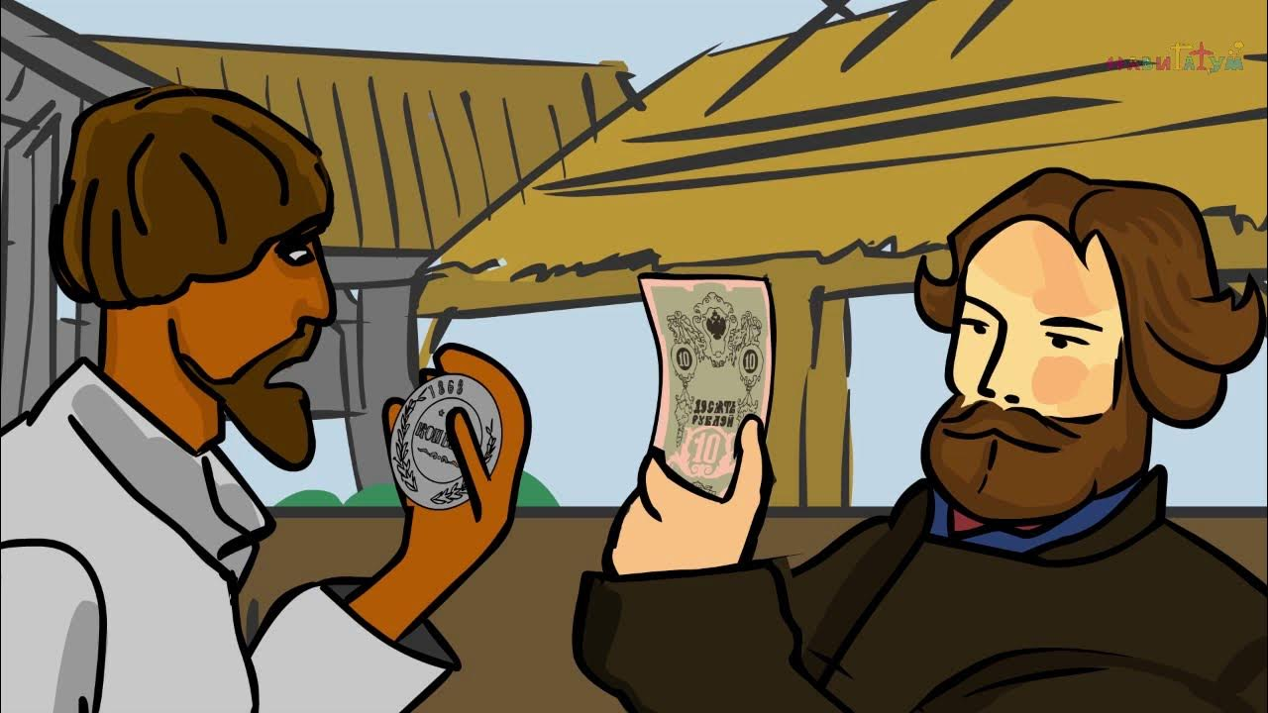
Притча «Плата за работу»

Slide 23
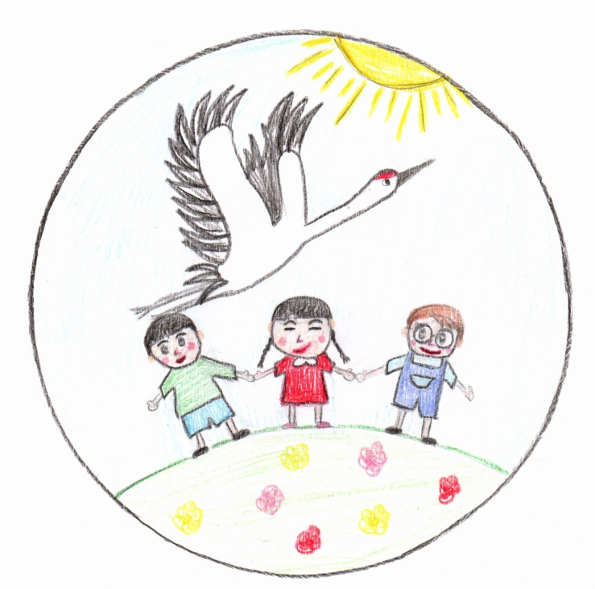
Детская инициатива и самостоятельность выражается не в том, что ребенок захотел помочь что-либо сделать взрослому. Ребёнок становится значимым тогда, когда он сделал то, что придумал сам.

Slide 24
Спасибо за внимание!

